Slide 1









Propuesta de estudio multicéntrico
Análisis de supervivencia en pacientes trasplantados hepáticos con donantes mayores de 80 años en la era posterior a los antivirales de acción directa.
Alex Bausela Sainz
Presentación: Javier Bustamante Schneider
Hospital Universitario Cruces
@SETHepatico
Notes:
Desde h cruces Plantear Est multicéntrico centrado en los resultados de los …propuesta desarrollada por el dr bausela, que por motivos pers no ha podido acudir

Slide 2
Justificación del estudio
  Órganos para trasplante hepático: recurso siempre limitado por demanda en continua expansión
    - Ampliación edad receptores, nuevas indicaciones, indicaciones no estándar,…
  Heterogeneidad de estudios en donantes hepáticos de edad avanzada
    - Definición variable, series cortas, estudios unicéntricos, distintas épocas, seguimiento ..insuficiente, criterios de aceptación,…
  El futuro inmediato del trasplante hepático requerirá considerar los donantes de edad avanzada como un potencial recurso para un perfil específico de receptores
    Órganos de donantes de edad avanzada para uso general
    Órganos de donantes de edad avanzada para receptores añosos
    ¿Órganos de donantes de edad avanzada para indicaciones no estándar?
@SETHepatico
Notes:
Indicaciones y la demanda siguen creciendo. Indicaciones oncológicas ampliadas.
Estudios previos heterogéneos y metodológicamente emjorables
Cambio de mentalidad
No es tema novedoso, pero tema no del todo resuelto, estudios heterogéneos en su diseño y desarrollo
En el contecto actual, en el que ya podemos plantear trasplantes con el objetivo de supervivencia pero no necesariamente de máxima supervivencia, escenario mas amplio que
Organo suficiente para receptor mas o menos estándar con intención de resultados óptimos->resultados menos oprimos para pacientes previamente no contemplados o desestimados. emphasizes the importance of proper matching. The resulting nomogram based on pre-transplant criteria allows for
the optimization of elderly donor/recipient matching to achieve satisfactory long-term results,

Slide 3
Objetivos
  Objetivo primario
  - Analizar la supervivencia a 1, 3 y 5 años de pacientes e injertos de donantes ≥ 80 años.
  Objetivos secundarios
    Comparar la supervivencia y las complicaciones en los receptores de injertos de donantes ≥ 80 años vs. donantes ≤ 65 años.
    Diseño de algoritmo de emparejamiento D/R basado en Inteligencia Artificial y adaptado al perfil actual y futuro de los receptores
@SETHepatico
Notes:
This insight is substantiated by data from the study
period spanning 2005 to 2023, where 596 grafts aged over 85 were offered, but only 76
(12.7%) were accepted,

Slide 4
Metodología
Estudio caso-control observacional multicéntrico de trasplante hepático con donantes ≥ 80 años emparejados con una cohorte con similares características trasplantada con donantes ≤ 65 años
  Recogida de datos retrospectiva desde 01/01/2014 hasta 31/12/2022
  Actualización de datos de toda la cohorte hasta el 31/12/2027, para disponer de un seguimiento mínimo de 5 años
  Número estimado de casos ≈ 400
  Recogida, gestión y análisis de datos con REDCap
@SETHepatico
Notes:
estudio de casos y controles emparejado.Los controles fueron emparejados a los casos en una razón de 1:1, teniendo en cuenta la clasificación ASA, la edad, el sexo, la fecha de la cirugía y el diagnóstico principal. ajustada por edad, género y periodo temporal. propensity score
matching to the recipient’s gender, age, BMI, MELD score, redo-LT, LT indication, and cause of donor
death.

Slide 5
Cronograma, plan de difusión y autorías
Coordinación del estudio: Dr. Bausela, UTH del País Vasco, Hospital Universitario Cruces (promotor), con el soporte de la Unidad de Investigación Clínica y Ensayos Clínicos (UIC EECC) de bio+bizkaia
Proceso de aprobación como estudio multicéntrico por el CEI del País Vasco: en curso
Un investigador/a principal en cada centro participante para el reclutamiento y recogida de datos.
Cronograma
  Finalización reclutamiento de pacientes y recogida de datos: mayo 2027
  Análisis de resultados: septiembre 2027.
Los resultados del estudio se presentarán en el próximo congreso de la SETH y se enviarán para publicación en revistas científicas nacionales/internacionales.
Todos los investigadores participantes serán considerados como coautores.
@SETHepatico
Notes:
Comité de Ética de la Investigación

Slide 6
Datos de contacto
Grupo Trasplante Hepático del País Vasco (HU Cruces)
  Teléfono de contacto: 946006063
INVESTIGADOR PRINCIPAL: ALEX BAUSELA SAINZ
  Móvil de contacto: 688603545
  E-mail de contacto: alex.bauselasainz@osakidetza.eus
@SETHepatico

Slide 7
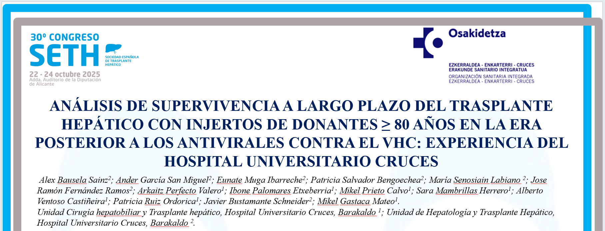
@SETHepatico

Slide 8

MUCHAS GRACIAS
@SETHepatico

Slide 9
@SETHepatico

Slide 10
MUCHAS GRACIAS
Análisis comparativo de la supervivencia a largo plazo y mortalidad por causa de la publicación trasplantada hepática frente a la población general ajustada
Fecha solicitud: mayo 2023
Solicitante: Tomasso di Maira, HU La Fe
Fuente de datos utilizada: SURUS-RETH.
Gestión de datos por: Dra. Gloria de la Rosa
Análisis de los resultados del Registro Español de Trasplante Hepático según cohortes de edad e identificación de receptor ideal de donante mayor de 80 años.
Fecha solicitud: mayo 2020
Solicitante: Yilian Fundora. H. Clínic.
Fuente de datos utilizada: RETH (actualizado a 31/12/2019).
Gestión de datos por: Dra. Gloria de la Rosa. ONT. Secretaria del RETH. En proceso.
@SETHepatico

